Slide 1


Teknik Visualisasi
Pertemuan-1
Dr. Sutedi, S.Kom., M.T.I., MTA, MCP

Slide 2
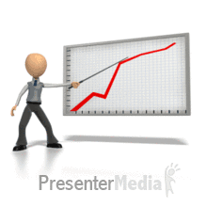
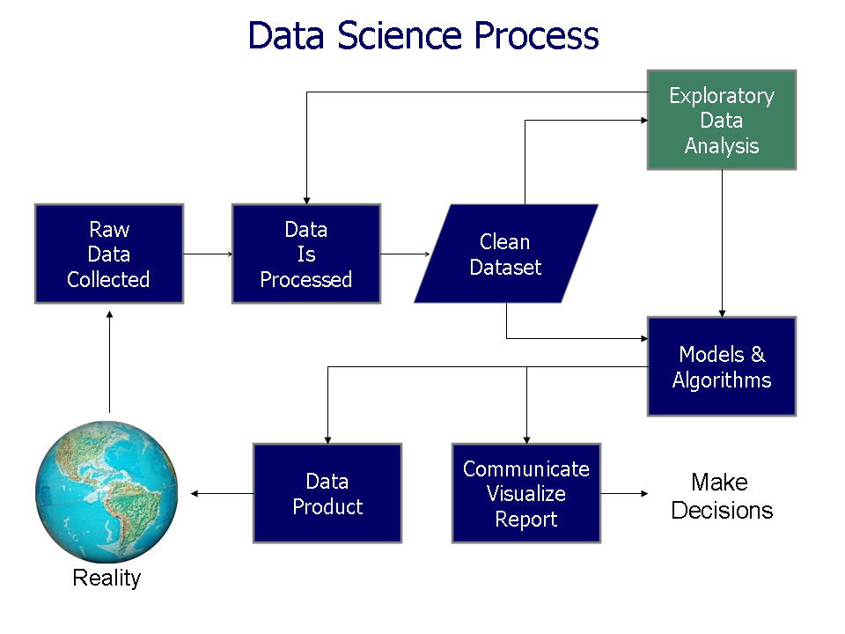
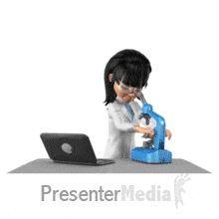

Gambaran Umum
Visualisasi data mengacu pada teknik yang digunakan untuk mengkomunikasikan data atau informasi dengan cara membuatnya menjadi objek visual (misalnya: titik, garis, atau batang) dalam suatu grafik.
Visualisasi data merupakan salah satu tahap dalam analisis data atau ilmu data.
Visualisasi data adalah seni dan sains.
2

Slide 3
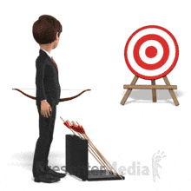

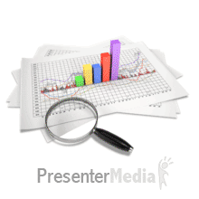
Gambaran Umum
Tujuan utama dari visualisasi data adalah untuk mengkomunikasikan informasi secara jelas dan efektif melalui grafis (Friedman, 2008)
Visualisasi yang baik membuat data yang kompleks dapat diakses, dipahami dan berguna.
Visualisasi yang efektif membantu pengguna dalam menganalisis dan menalarkan data beserta buktinya.
3

Slide 4

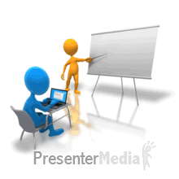
Gambaran Umum
Fernanda Viegas dan Martin M. Wattenberg menyarankan bahwa sebuah visualisasi data yang ideal tidak hanya mengkomunikasikan data tersebut secara jelas, tetapi juga menstimulasi atensi dan keterlibatan pengguna.
Untuk memaparkan ide secara efektif, bentuk estetis dan fungsionalitas harus berbarengan, menyediakan wawasan terhadap kumpulan data yang kompleks serta tidak mengkomunikasikan aspek-aspek kunci dengan cara yang intuitif.
4

Slide 5


Kenapa Perlu Visualisasi Data
Beberapa alasan mengapa diperlukan visualisasi data, diantaranya adalah sebagai berikut.
  Visualisasi data sesuai dengan cara kerja otak manusia,
  Membantu analis data,
  Dapat mempengaruhi audien,
  Menampilkan overview,
  Menunjukkan skala dan kompleksitas data,
  Membantu eksplorasi data,
  Untuk mengkomunikasikan temuan,
  Untuk menceritakan sesuatu,
  Untuk menarik/menstimulasi perhatian.
5

Slide 6
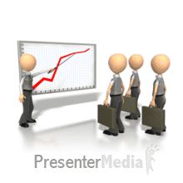
Kenapa Perlu Visualisasi Data
Sebuah informasi dapat disampaikan secara deskriptif dengan kata-kata, namun informasi akan dianggap menjadi lebih serius jika memiliki data pendukung.
Terkadang tabel dapat membantu untuk mengkomunikasikan teks/angka yang sederhana. Namun demikian, banyak audien yang malas membaca tabel angka, sehingga diperlukan visualisasi data yang lebih menarik dan cepat dipahami.
6

Slide 7
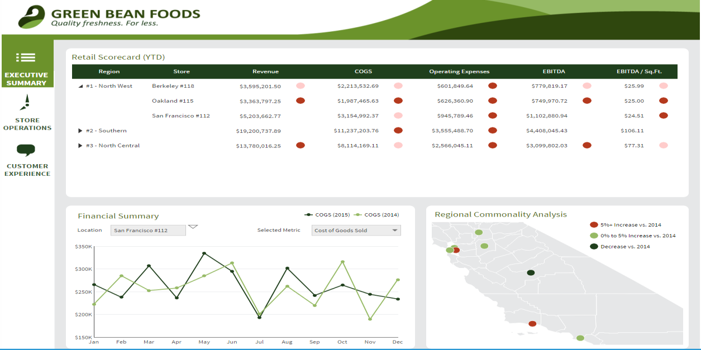

Tipe Visualisasi Data
Visualisasi Data Dashboards
Dashboards merupakan User Interface yang cukup unik, yang berada di antara data dan desain. Dalam sebuah data dashboard dapat ditampilkan berbagai metriks, angka ataupun visualisasi data.
Tujuan utama dashboards adalah membantu user untuk membuat keputusan yang tepat dan cepat berdasarkan data yang ada.
7

Slide 8

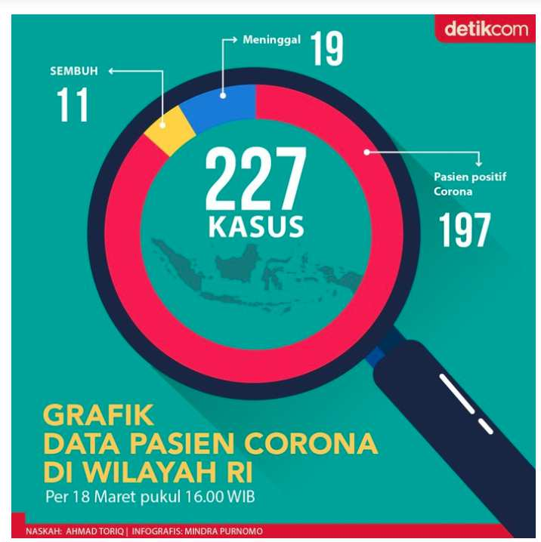
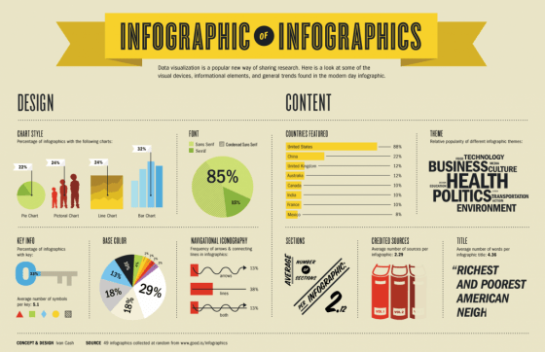
Tipe Visualisasi Data
Infografis
Infografis adalah suatu bentuk penyajian data dengan konsep visual yang terdiri dari teks dengan tambahan gambar-gambar ilustrasi yang menarik.
Proses pembuatan infografis biasa disebut dengan beberapa istilah yang berbeda seperti data visualization, information design, atau information architecture.
8

Slide 9
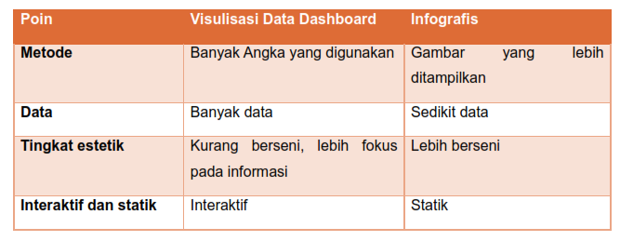
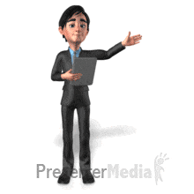

Tipe Visualisasi Data
Berikut adalah beberapa perbedaan visualisasi data dashboard dan infografis.
9

Slide 10
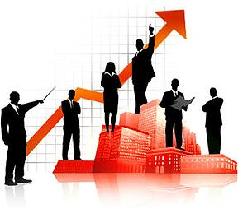
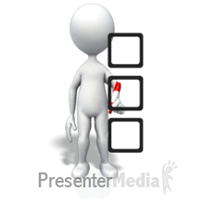
Karakteristik Grafik yang Efektif
Prinsip perancangan grafik informasi adalah harus mendukung pekerjaan analisis, memperlihatkan perbandingan atau kausalitas.
Edward Tufte mendefinisikan 'tampilan grafik' dan prinsip-prinsip dari tampilan grafik yang efektif sebagai berikut.
  Jelas
  Tepat
  Efisien
10

Slide 11
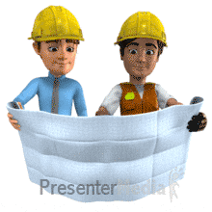
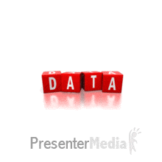
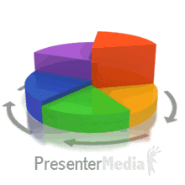
Karakteristik Grafik yang Efektif
Tampilan grafis yang baik harus memenuhi beberapa hal berikut.
memperlihatkan data
mendorong pengguna untuk berpikir tentang substansi bukan metodologi, rancangan grafik, teknologi dari produksi grafik atau hal lainnya
menghindari manipulasi terhadap apa yang dikatakan oleh data
memberikan banyak angka dalam ruang yang kecil
membuat kumpulan data yang besar menjadi koheren (serasi/kompak)
11

Slide 12

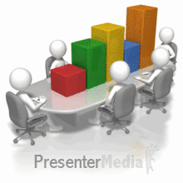
Karakteristik Grafik yang Efektif
Tampilan grafis yang baik harus memenuhi beberapa hal berikut.
mendorong pengguna untuk membandingkan berbagai bagian berbeda dari data
membuka data pada beberapa tingkat kerincian, dari gambaran umum sampai struktur terakhir
melayani sebuah tujuan yang jelas: deskripsi, eksplorasi, tabulasi atau dekorasi
mengintegrasikan statistik dan deskripsi verbal dari sebuah kumpulan data.
12

Slide 13
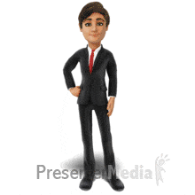
H
N
Y
O
T
A
K
U
Sampai jumpa di sesi berikutnya

